Slide 1
Evropské fondy v Praze

Slide 2
Operační program
Praha – pól růstu ČR
programové období 2014-2020

Slide 3
Podporované oblasti
výzkum a inovace
udržitelná mobilita a energetické úspory
sociální začleňování
vzdělání a podpora zaměstnání

Slide 4
Stav OP PPR
57 výzev s alokací přes 16,4 mld. Kč = 166 % alokace OP
2323 žádostí o podporu s alokací přes 18,7 mld. Kč
podpořeno přes 1600 projektů ve výši 10,1 mld. Kč = 101,6 % alokace OP
certifikováno přes 75 % evropských prostředků

Slide 5
Finanční nástroje
INFIN
bezúročné úvěry na inovativní projekty pražských startupů
COVID Praha
systém záruk na podporu provozních výdajů malých a středních podniků
podpořeno 306 MSP celkovou částkou garantovaných půjček přesahující 1,6 miliardy Kč

Slide 6
Podpořené projekty
750 podpořené podniky | 104 inovační vouchery | 10 podnikatelské inkubátory | 163 aktivity proof-of-concept
850 parkovací místa P+R | 10 km preferenčních pruhů pro vozidla MHD | 4 inteligentní NZE budovy | 29 elektrobusů a trolejbusů
91 sociálních bytů | 247 osoby využívající sociální bydlení | 20 vybudovaná nebo modernizovaná komunitní centra | 9 680 účastníci komunitních či integračních aktivit
127 nové třídy vzdělávacích zařízení | 15 869 kapacita žáků v nových modernizovaných učebnách | 1 006 nová kapacita dětských skupin | 129 084 žáci využívající nové nebo modernizované učebny

Slide 7
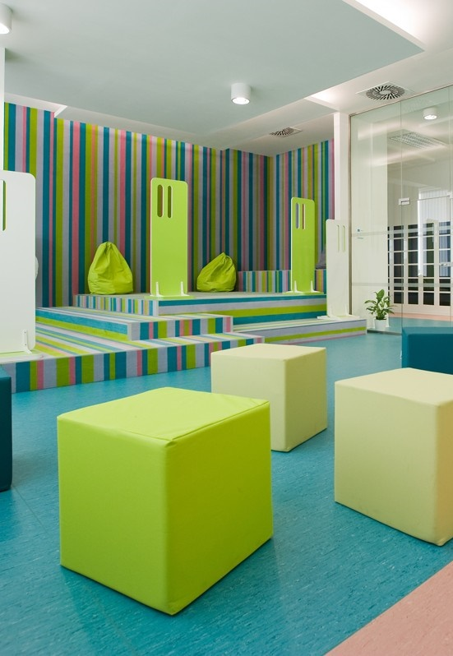
xPORT Business
Accelerator
Příjemce: Vysoká škola ekonomická
Způsobilé náklady: 88 372 814 Kč
Realizace: 2017 - 2022
Předmět podpory: rozšíření kapacity a rozvoj specializovaných služeb univerzitního inkubátoru a akcelerátoru zaměřeného na B2B startupy

Slide 8
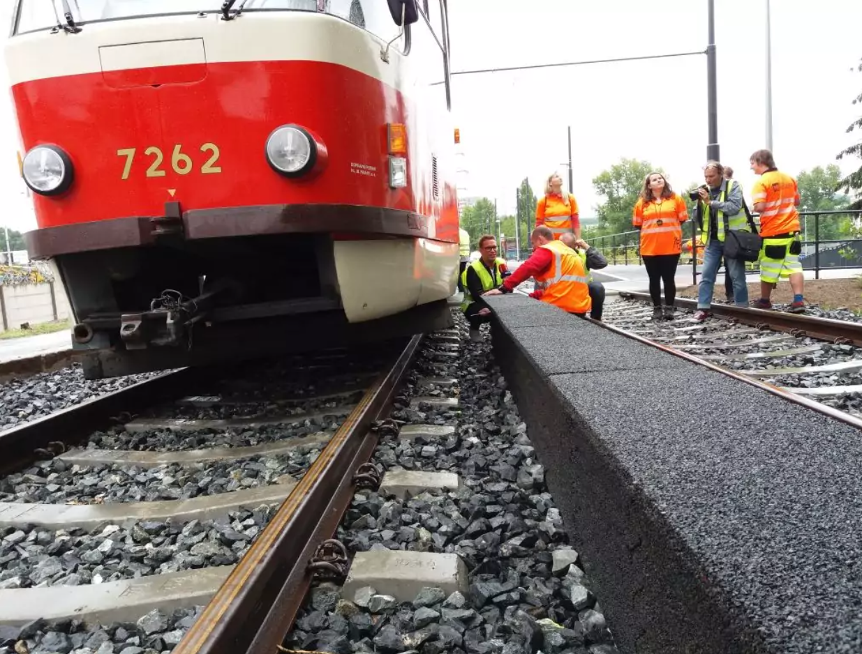
Koncepty stavební fakulty ČVUT
Příjemce: České vysoké učení technické
Způsobilé náklady: 31 448 862Kč
Realizace: 2018 – 2020
Předmět podpory: ověření proveditelnosti 8 řešení v oblasti dopravní infrastruktury, energetické správy veřejných budov, obnovy a ochrany památkově chráněných objektů, snižování znečištění hlukem, snižování znečištění ovzduší a nakládání s odpady

Slide 9
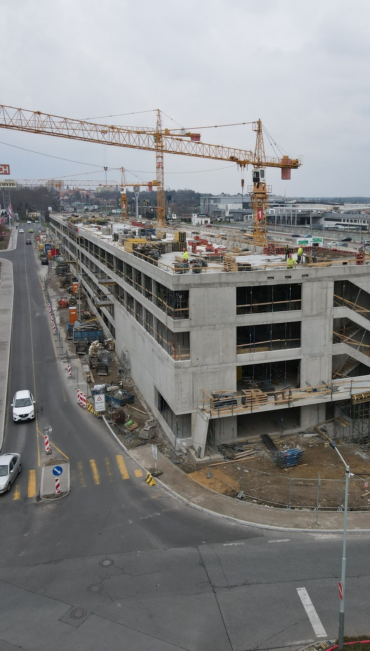
P+R Černý most
Příjemce: Hlavní město Praha
Způsobilé náklady: 323 911 053 Kč
Realizace: 2018 - 2022
Předmět podpory: výstavba P+R parkoviště s kapacitou 850 automobilů

Slide 10
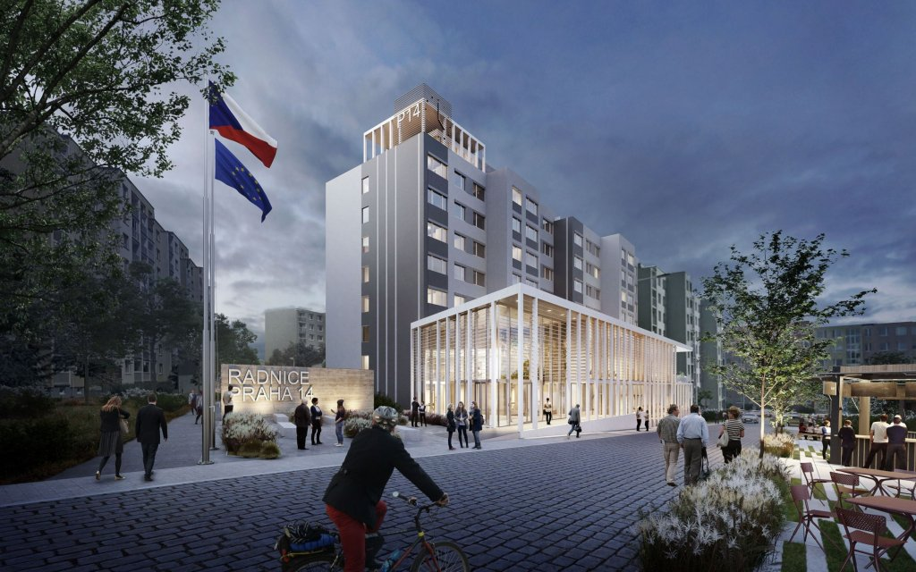
Inteligentní budovy
MČ Praha 14
Příjemce: Městská část Praha 14
Způsobilé náklady: 99 754 059 Kč
Realizace: 2019 - 2021
Předmět podpory: revitalizace energeticky náročných městských budov ÚMČ Praha 14 na energeticky vysoce efektivní budovy s využitím obnovitelných zdrojů energie, integraci inteligentních BMS a prvků zeleně s využitím dešťové vody

Slide 11
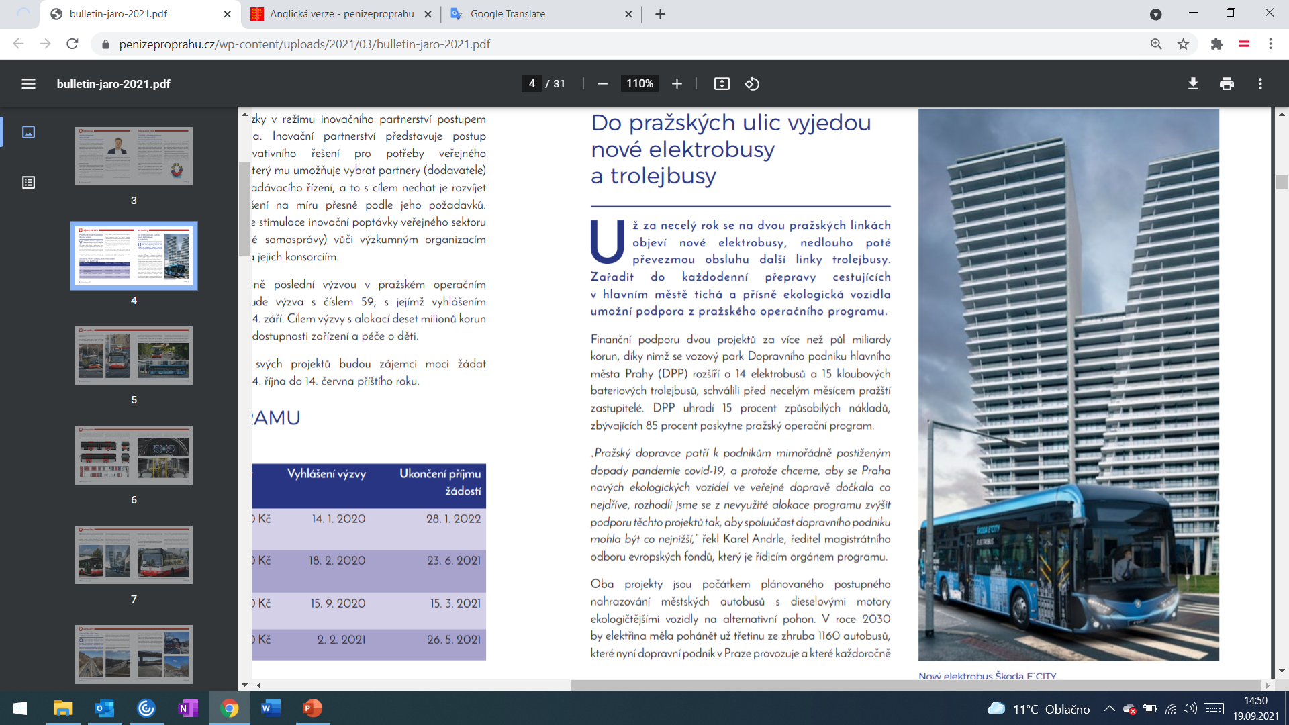
Elektrobusy a trolejbusy
Příjemce: Dopravní podnik hl. m. Prahy
Způsobilé náklady: 478 210 000 Kč
Realizace: 2021 - 2023
Předmět podpory: elektrifikace linek veřejné dopravy prostřednictvím pořízení 14 elektrických busů a 15 kloubových trolejbusů

Slide 12
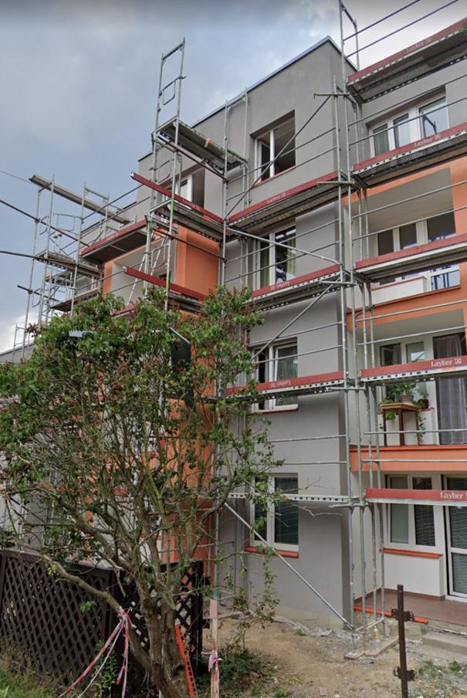
Sociální byty HMP
Příjemce: Hlavní město Praha
Způsobilé náklady: 9 850 970,00 Kč (celkové náklady 22 742 994,68 Kč)
Realizace: 2019 - 2021
Předmět podpory: rekonstrukce 3 bytových domů s celkem 56 byty určených pro sociální bydlení

Slide 13
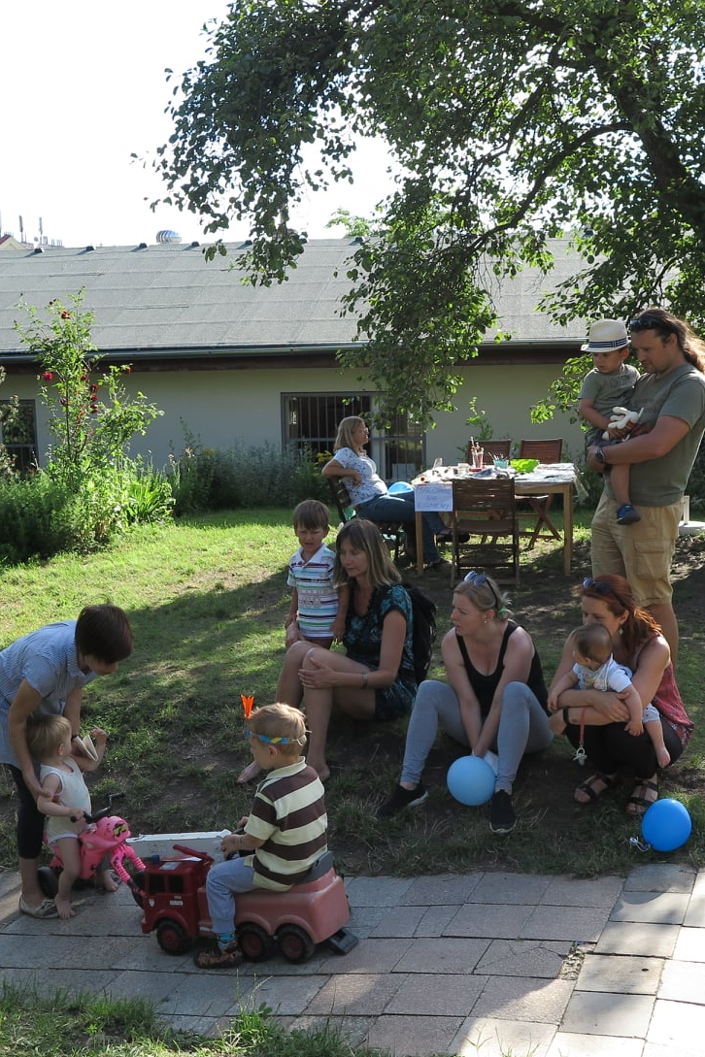
Komunitní centrum a zahrada Kotlaska
Příjemce: RUBIKON Centrum, z.ú.
Způsobilé náklady: 19 618 660 Kč
Realizace: 2017 – 2023
Předmět podpory: vytvoření a provoz komunitního centra a zahrady, které slouží pro setkávání místní komunity a rozvoj a propojení integračních služeb pro osoby po výkonu trestu a jejich rodin s dětmi v nepříznivé situaci

Slide 14
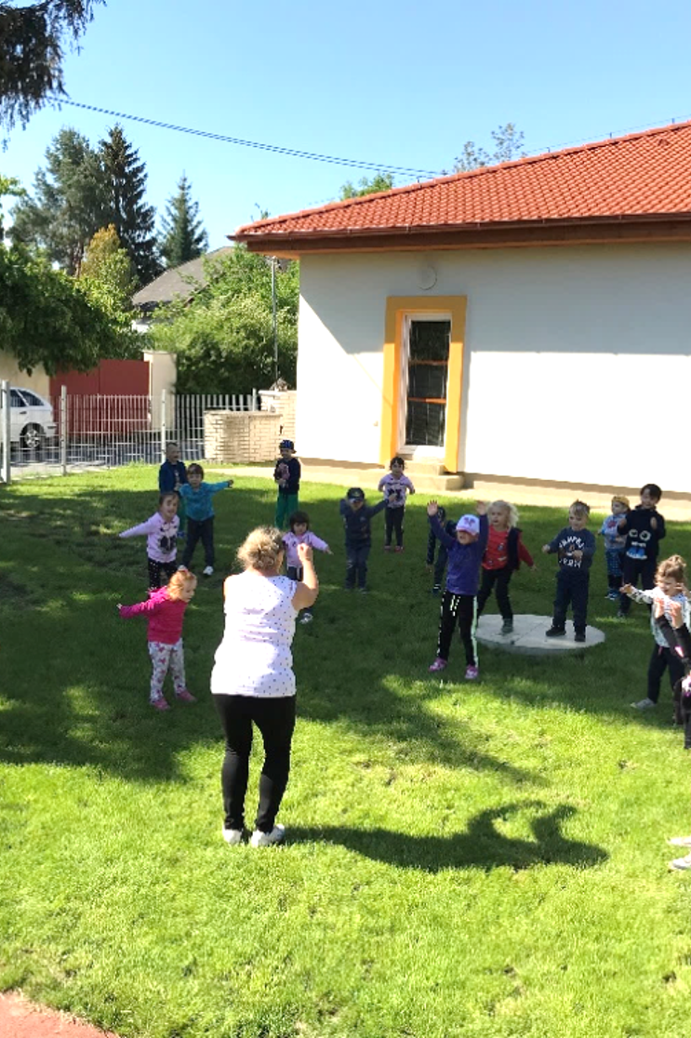
Mateřská škola
Hrnčíře
Příjemce: MČ Praha-Šeberov
Způsobilé náklady: 14 771 601 Kč
Realizace: 2018 – 2019
Předmět podpory: navýšení kapacity MŠ Na Příčné výstavbou nového pavilonu pro 2 třídy po 25 včetně vybavení vnitřního i venkovního zázemí

Slide 15
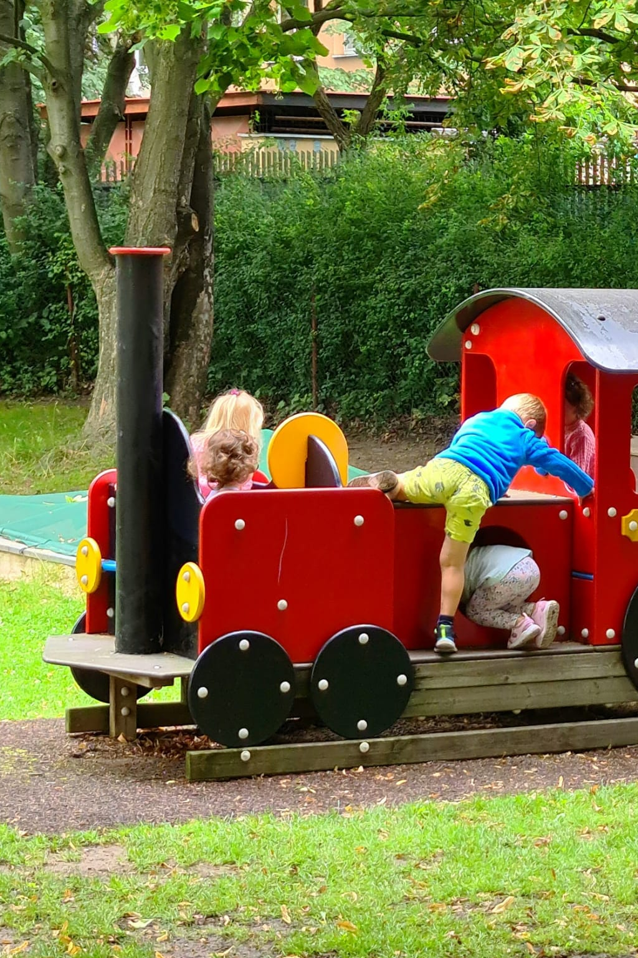
Dětské skupiny na Praze 4
Příjemce: Zdravotnické zařízení MČ Praha 4
Způsobilé náklady: 97 153 843 Kč
Realizace: 2016 – 2022
Předmět podpory: provoz 7 dětských skupiny pro děti ve věku od jednoho do tří let, každá DS s kapacitou 20 dětí

Slide 16
Evropské fondy
v Praze 2021+

Slide 17
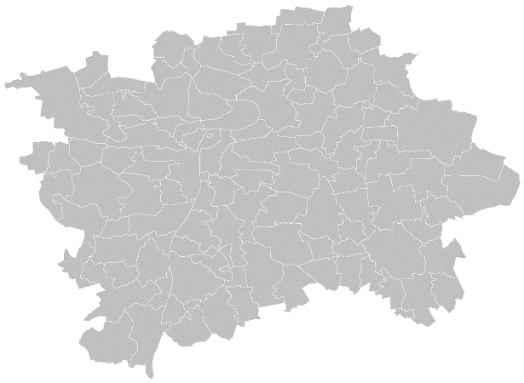
Programové období 2021+
1,7 mld. Kč
nákup vozidel veřejné
dopravy z NPO-RRF
9,4 mld. Kč
pražská obálka EFRR
(veřejná prostranství, školství, digitalizace)
4 - 6 mld. Kč
Modernizační fond
(např. modernizace vozidel MHD)
1 mld. Kč
spolufinancování pražských
projektů ze státního rozpočtu
1,2 mld. Kč
dobíjecí infrastruktura
pro veřejnou dopravu z NPO-RRF
25+ mld. Kč
5-8 mld. Kč
výstavba nových tramvajových tratí
z OP Doprava v rámci ITI
30 mil. Kč
ukončování OP PPR z OPTP
120 mil. Kč
projekty pražského IZS z REACT-EU
+
další externí zdroje

Slide 18
Programové období 2021+
Fondy, nástroje a programy EU relevatní pro HMP | FS (Fond soudržnosti) | EFRR Evropský fond pro regionální rozvoj) | ESF+ (Evropský sociální fond) | REACT-EU | NPO-RRF (Národní plán obnovy) | Modernizační fond | Další programy EU
Oblast podpory
Využití VaI |  | OP JAK |  |  | RRF |  | Horizon Europe
eGovernment |  | IROP |  |  | RRF
Digitalizace podniků |  |  |  |  | RRF |  | InvestEU, Digital Europe
Podnikání |  |  |  |  | RRF |  | InvestEU
Dovednosti |  | OP JAK | OP Z+ |  | RRF |  | InvestEU
Přístup k internetu a vysokorychlostní sítě |  | IROP |  |  | RRF |  | InvestEU, CEF, Digital Europe
Energetická účinnost |  |  |  | REACT-EU | RRF | ModFond | LIFE, ELENA
Obnovitelné zdroje energie |  |  |  |  | RRF | ModFond | LIFE, ELENA
Přenosové a distribuční sítě, akumulace |  |  |  |  |  | ModFond | CEF
Změna klimatu, IZS | OP ŽP |  |  | REACT-EU | RRF | ModFond | LIFE
Kvalita a množství vody | OP ŽP |  |  |  | RRF | ModFond | LIFE
Oběhové hospodářství | OP ŽP |  |  |  | RRF | ModFond | LIFE
Kvalita životního prostředí | OP ŽP | IROP |  |  | RRF |  | LIFE
Městská a čistá mobilita | OP D | IROP |  |  | RRF | ModFond | CEF
Dopravní infrastruktura (silniční a železniční) | OP D |  |  |  | RRF |  | CEF
Vzdělávání |  | IROP, OP JAK | OP JAK |  | RRF |  | Erasmus
Trh práce a zaměstnanost |  |  | OP Z+ |  | RRF
Sociální začleňování |  |  | OP Z+ |  | RRF |  | InvestEU
Zdraví |  |  | OP Z+ | REACT-EU | RRF |  | EU4Health
Kulturní dědictví a cestovní ruch |  |  |  |  | RRF |  | Creative Europe

Slide 19
Děkuji za pozornost

